Slide 1
111程式設計期末專題
姓名 ：林揚森
學號 ：110611043

Slide 2
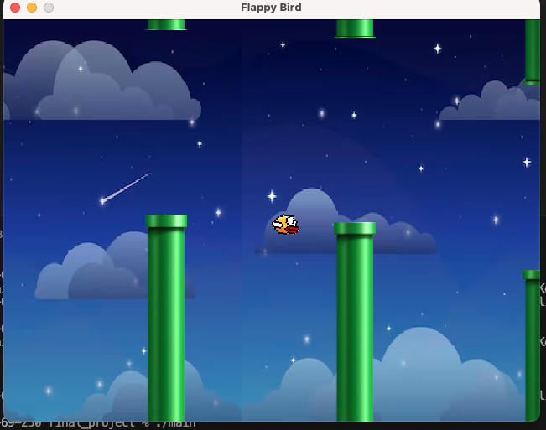
我的主題＆目的是…
目的：用c++寫一個遊戲，為枯燥的交大學生增添樂趣
主題選擇：我選擇了經典的flappy bird 作為我的期末專題，它具有動態樂趣，難度亦在接受範圍之內。
(可自行增加)

Slide 3

Libraries
Libraries I use.
以SDL library 為主軸，及其延伸的extension library
SDL : Core library for graphic, events, and window managements.
SDL_image : Image (loading & manipulating).
SDL_ttf : Font.
SDL_mixer : Audio loading, mixing.
2. What is SDL?
low level access to audio, keyboard, mouse, joystick, and graphics hardware via OpenGL and Direct3D.

Slide 4
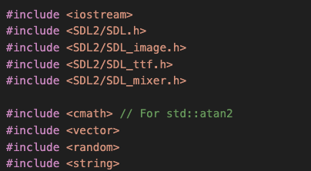
SDL Library
3. installation within terminal（Mac):
brew install sdl2
brew install sdl2_image
brew install sdl2_ttf
brew install sdl2_mixer
4. reference:
SDL webpage: https://www.libsdl.org/
5. Includes:

Slide 5

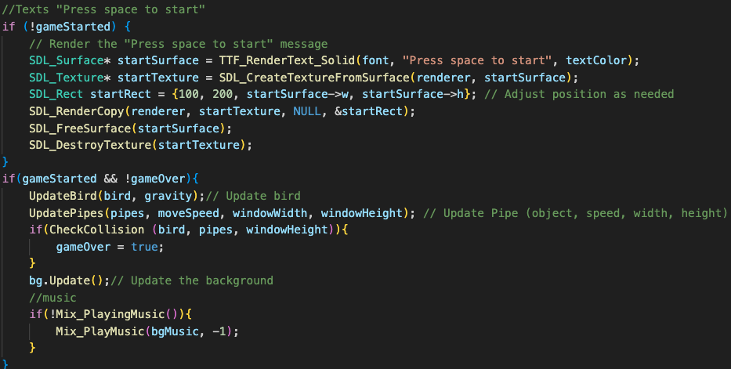
Main game loop-1
Start and update elements
http://eigen.tuxfamily.org/dox/GettingStarted.html

Slide 6
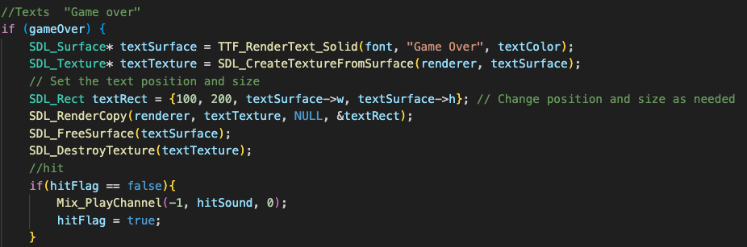
Main game loop-2
– End game

Slide 7
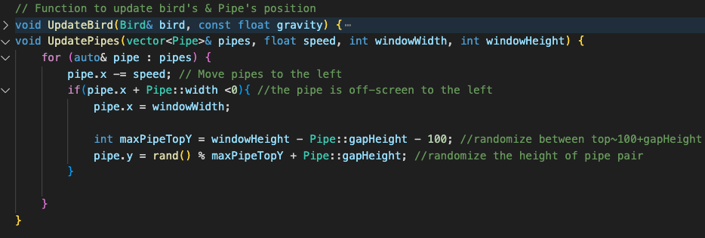
Functions-1
update function for bird & Pipe（讓物件在遊戲中移動）
There’re more update functions in the game.

Slide 8
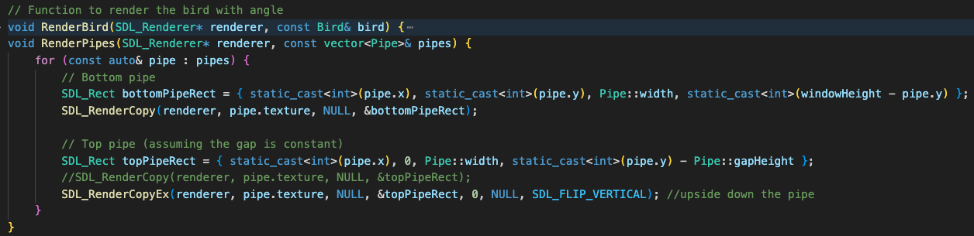
Functions-2
Render function for bird & pipe (讓images 出現在遊戲畫面中）
There’re more render functions in the game.

Slide 9
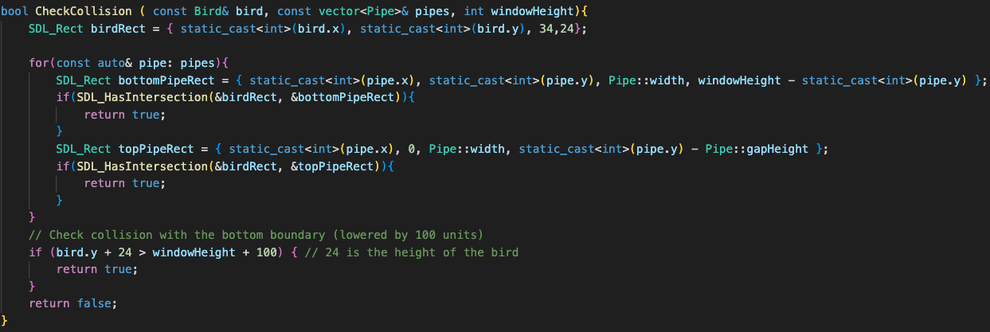
Functions-3
Collision (碰撞判定）

Slide 10
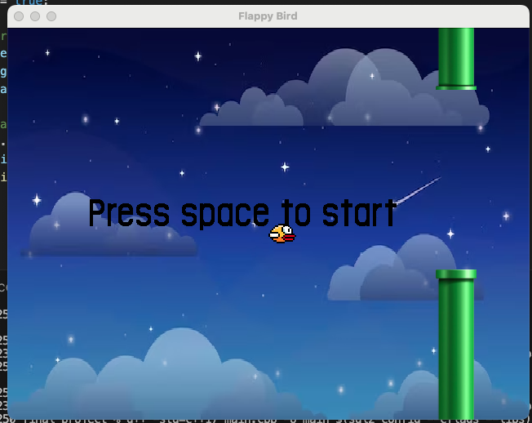
遊戲畫面-1
Start: Pressing space to start the game.
(說明結果代表的意義)

Slide 11
遊戲畫面-2
Manipulate:Player can press “space” to bounce up, to avoid colliding with Pipes.
Sounds such as :
background music
swing sound
hit sound
(說明結果代表的意義)

Slide 12
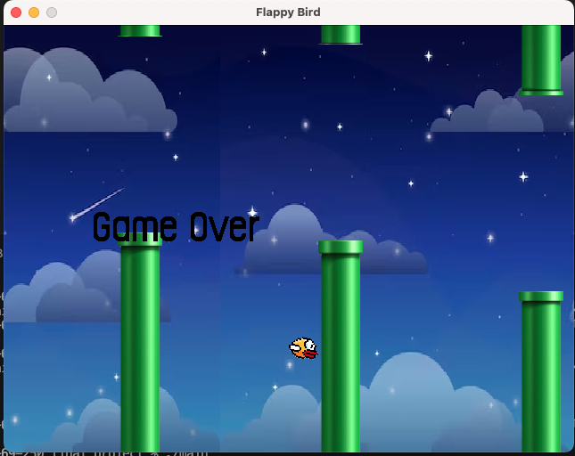
遊戲畫面-3
dead: when bird collide with the pipe or out of boundary, then Game Over.

Slide 13
關於課程…
我還想知道更多的是
A:尚無
哪些部分希望可以加強說明?
哪些部分比較聽不懂?
關於課程教學，有何其他建議?
A:我認為考試或課堂可以完全無限制用chatGPT會讓有些人（初學者）學不太到東西。
(謝謝)
(內容均可自行增加)

